Slide 1

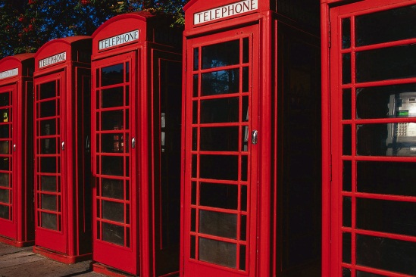
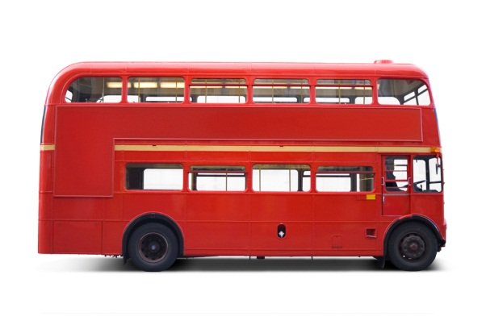
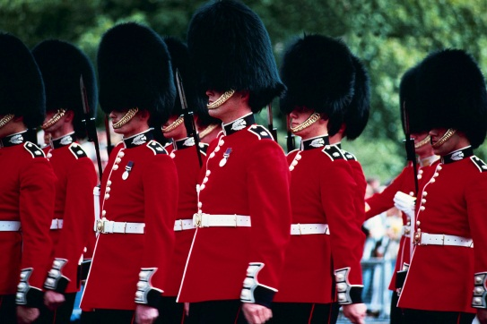
Великобритания
Григор Татьяна
и
Осадчук Валерия
10Б

Slide 2
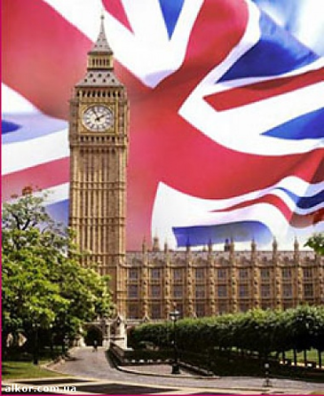
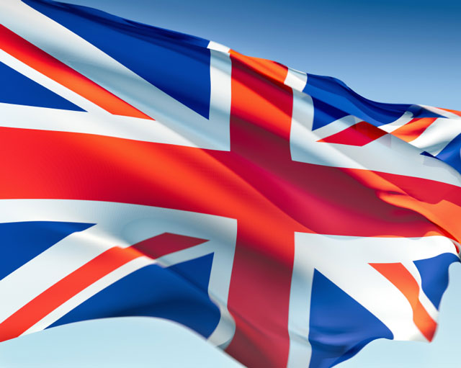
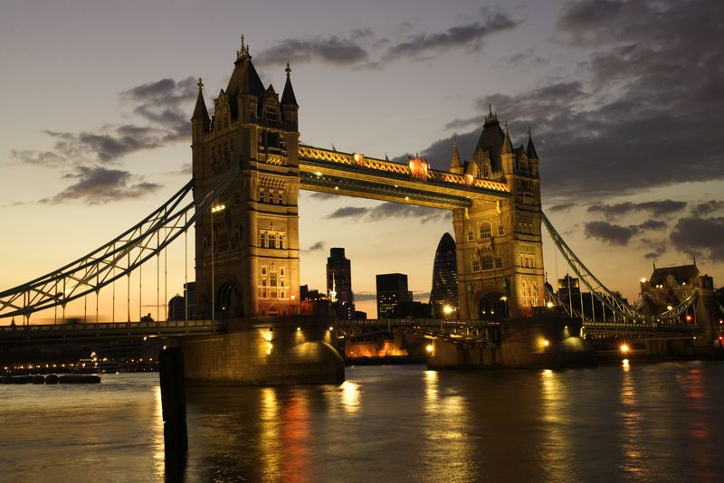
Великобритания -островное государство на северо-западе Европы.
Великобритания — одно из крупнейших государств Европы, ядерная держава, постоянный член Совета Безопасности ООН. Наследница Британской империи, крупнейшего государства в истории, существовавшего в XIX — начале XX века.
Государство состоит из четырёх : Англия, Шотландия, Уэльс и Северная Ирландия.
Форма административно-территориального устройства — унитарное государство.

Slide 3
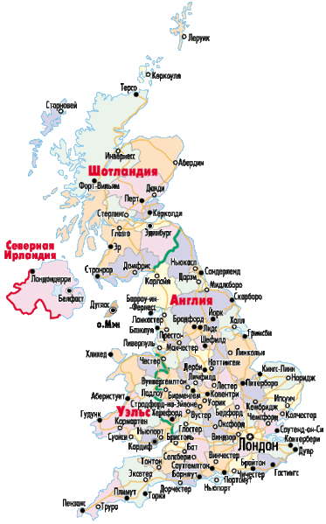
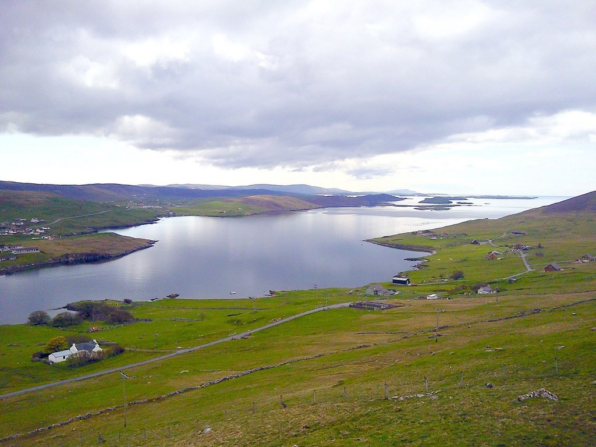
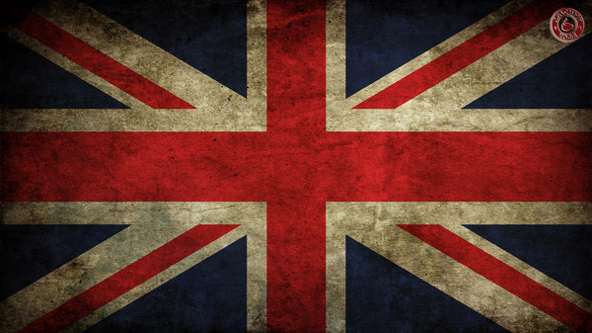
География
Площадь Великобритании составляет 243 809 км², суша составляет 240 579 км², внутренние воды — 3 230 км².
По данным на 1993 год 10 % суши являлись лесом, 46 % использовались под пастбища, а ещё 25 % использовалось для сельского хозяйства.
Береговая линия составляет 17 820 км в длину.
Государство располагается на Британских островах, омывается Атлантическим океаном и Северным морем, а юго-восточное побережье располагается всего в 35 км от северного побережья Франции, которые разделены Ла-Маншем.

Slide 4
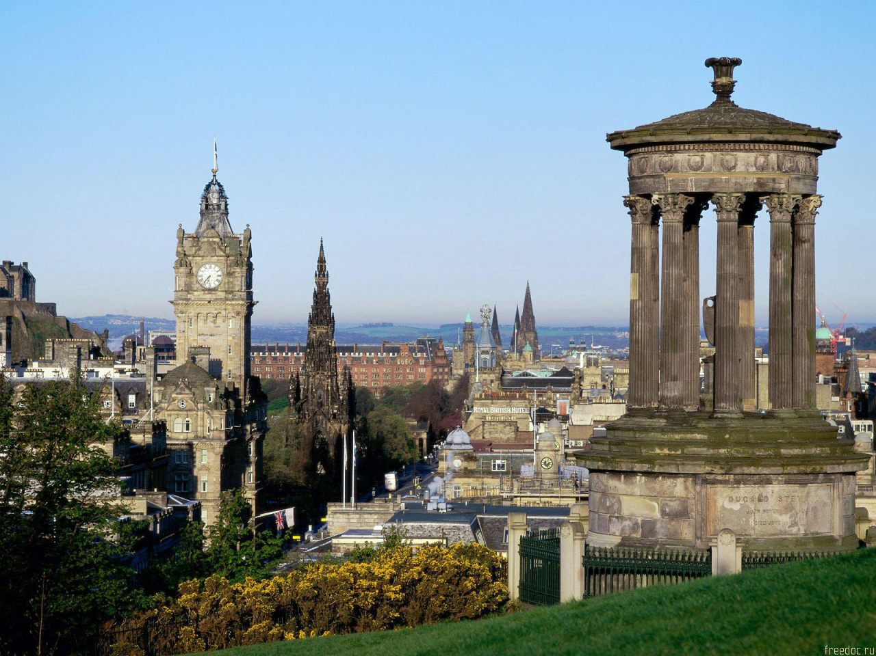
Шотландия
Шотландия занимает чуть меньше трети всей территории Великобритании, покрывая 78 772 км². Суровый горный регион содержит практически все горы Шотландии, включая
Бен-Невис, который с высотой в 1343 м является самой высокой точкой Британских островов.

Slide 5
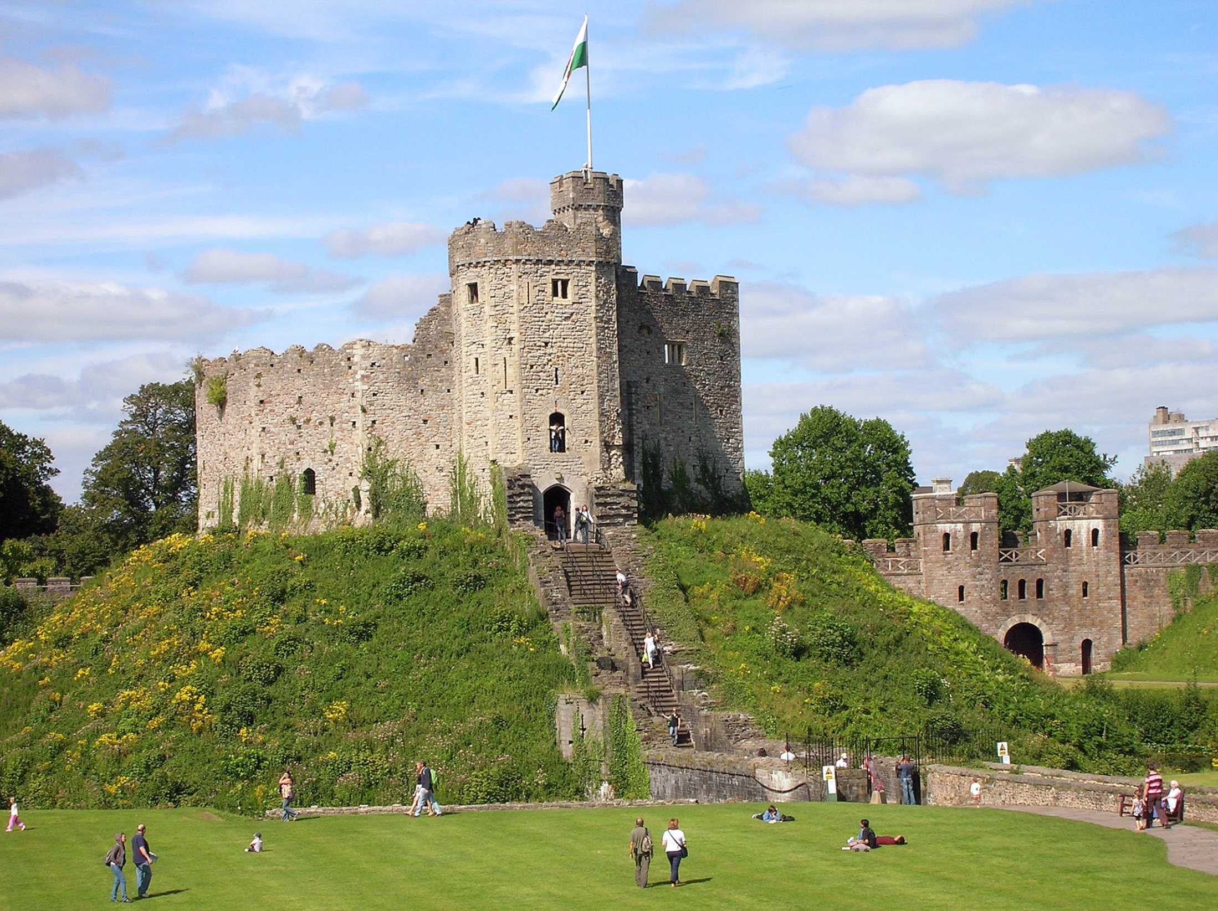
Уэльс
Уэльс занимает всего менее одной десятой части всей территории Великобритании, покрывая 20 779 км².
Уэльс — в основном гористая местность, хотя Южный Уэльс — менее горист чем остальная часть.
Основное население и промышленные зоны располагаются именно в Южном Уэльсе.
Самые высокие горы Уэльса располагаются в Сноудонии и включают гору Сноудон 1085 м высотой, которая является самой высокой точкой Уэльса.

Slide 6
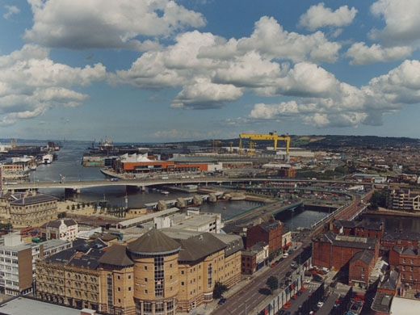
Северная Ирландия
Северная Ирландия занимает всего 13 843 км² и в основном холмиста. Здесь находится Лох-Ней площадью 388 км², самое большое по площади озеро Британских островов. Самая высокая точка Северной Ирландии — Слив Донард в горах Моурн с высотой 852 м.

Slide 7
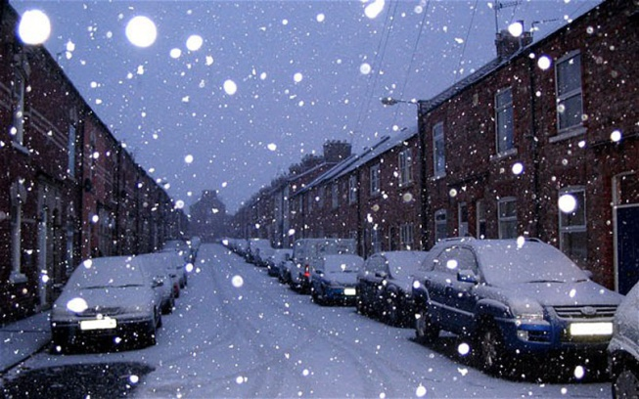
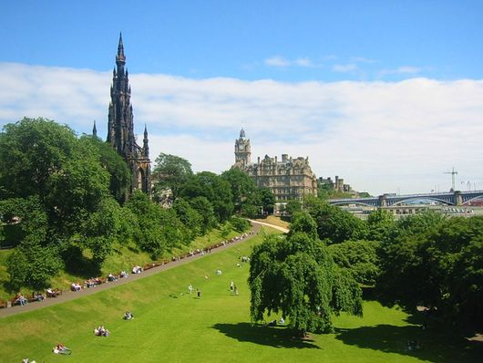
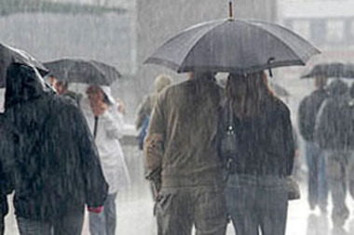
Климат
Великобритания имеет умеренно океанический климат с большим числом дождей на протяжении всего года. Температуры меняются в зависимости от сезона, однако редко падают ниже −11°C или поднимаются выше 35 °C. Основные ветра идут с юго-запада и часто приносят холодную и мокрую погоду из Атлантического океана, однако восточные части страны в основном защищены от этих ветров, и поскольку основная часть осадков выпадает в западных регионах, восточные являются самыми сухими. Атлантические течения, разогретые Гольфстримом, приносят мягкие зимы, иногда зимой и ранней весной бывают снегопады, хотя снег обычно лежит недолго.

Slide 8
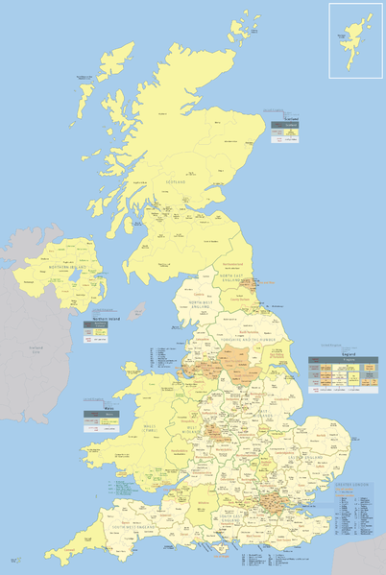
Административное деление
Каждая страна Соединённого Королевства имеет свою собственную систему административного и географического деления.
Организация местного правительства Англии очень сложна. Законодательная база относительно английского правительства устанавливается парламентом и правительством Великобритании, поскольку у Англии нет своего собственного парламента. Высший уровень деления Англии составляют девять правительственных регионов .
Местное правительство Шотландии разделено на основе 32 областей Шотландии с большой разницей в размерах и населении среди них. Права местного управления управляются выборными депутатами.
Правительство Уэльса состоит из 22 унитарных образования. Северная Ирландия была разделена на 26 районов. Позже было принято решение создать 11 новых районов.

Slide 9
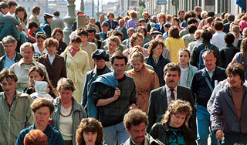

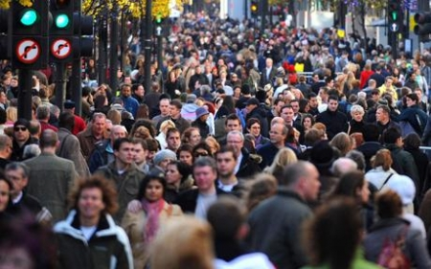
Население
Численность
населения (чел.)
1900 35 405 900
1949 50 300 000
1959 51 900 000
1976 55 900 000
1998 59 100 000
2004 59 834 900
2005 60 441 457
2007 60 776 238
2009 61 634 783

Slide 10
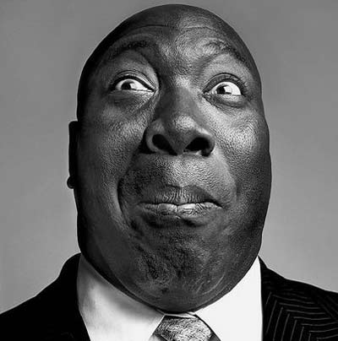

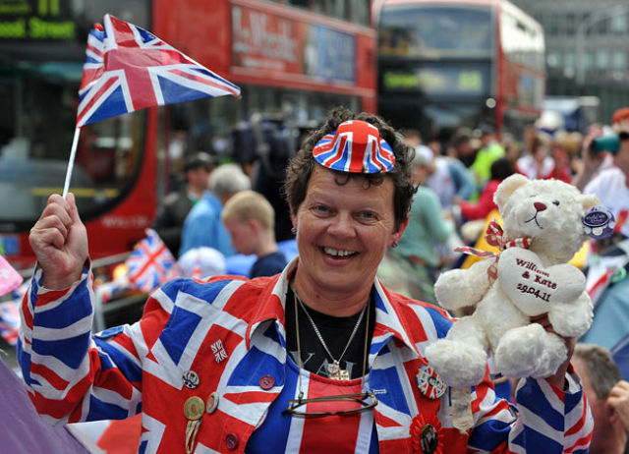
Этнический состав
Исторически Британские люди считаются смешением различных этнических групп, селившихся там до XI века: кельтов, римлян, англосаксов, викингов и норманнов.
Соединённое Королевство имеет историю малой не-белой иммиграции, Ливерпуль имеет самое старое темнокожее население в стране, идущее своими корнями как минимум к 1730-м, а также самую старую китайскую общину, датирующуюся первым прибытием китайских моряков в XIX веке. В 1950 году в Британии проживало менее 20 000 не-белых, практически все родившиеся зарубежом.
Этнический состав варьируется в разных частях страны. 30,4 % Лондонского населения и 37,4 % Лестерского в 2005 году составляли не-белые, в то время как менее 5 % населения Северо-Восточной Англии, Уэльса и Юго-Западной Англии были этнические меньшинства.

Slide 11
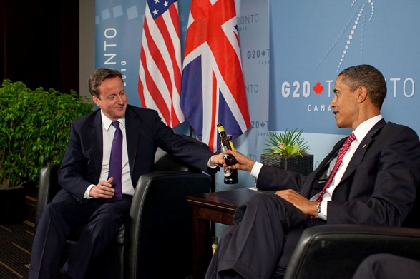
Международные отношения
Великобритания является постоянным членом Совета Безопасности ООН, членом Содружества наций, НАТО, ОЭСР, ВТО, Совета Европы, ОБСЕ. Великобритания имеет «Особые Отношения» с США и близкое партнёрство с Францией, «Сердечное соглашение», а также имеет общую программу ядерного вооружения с этими двумя странами. Другие близкие союзники включают других членов ЕС и НАТО и стран Содружества, а также Японию. Мировое присутствие и влияние Британии усиливаются также благодаря торговым отношениям, иностранным инвестициям, официальной помощи в целях развития и военным силам

Slide 12
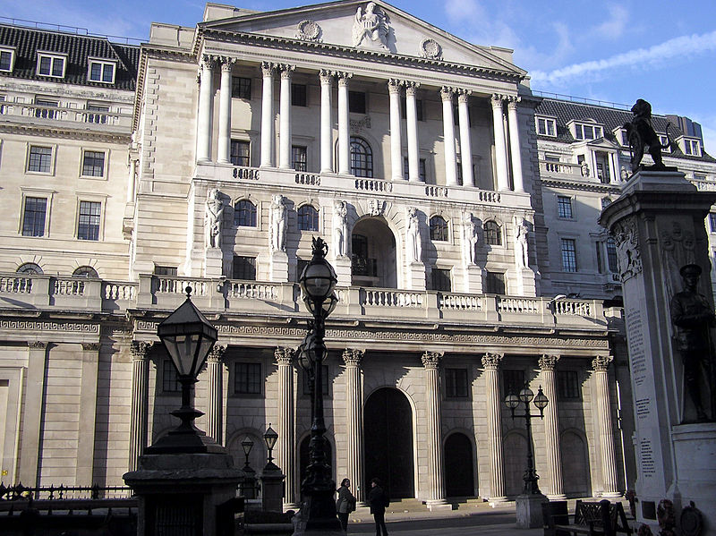
Экономика
Великобритания имеет частично регулируемую рыночную экономику. Великобритания является шестой по размеру экономикой в мире и второй в Европе после Германии. Банк Англии — центральный банк Великобритании и ответственен за выпуск национальной валюты фунтов стерлингов.

Slide 13
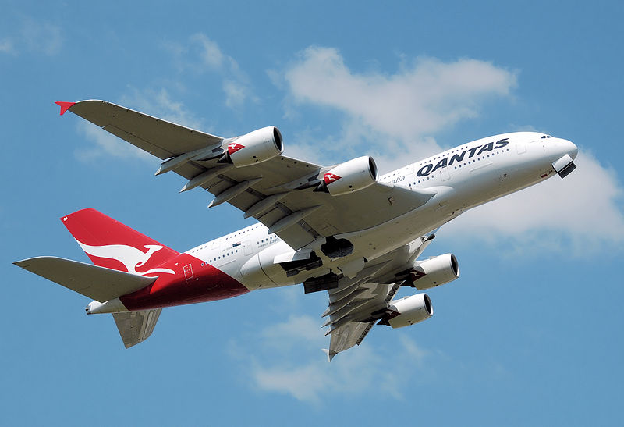
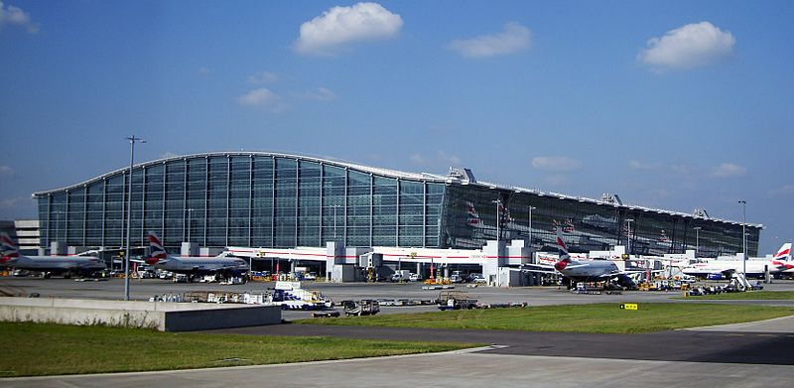
Транспорт
За год с октября 2009 по сентябрь 2010 года британские аэропорты в общей сложности обслужили 211,4 миллиона пассажиров. За этот период крупнейшими аэропортами стали Лондонский Хитроу , Гатвик и Станстед.

Slide 14
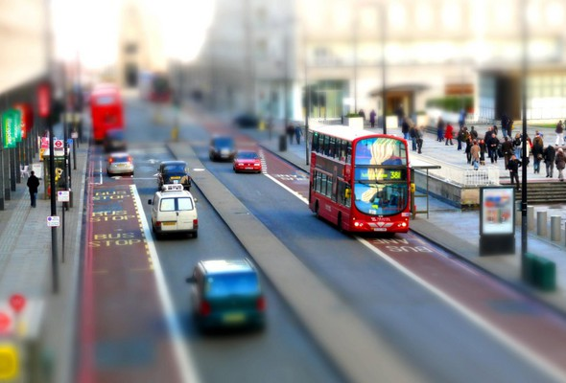
Дорожная сеть составляет 3 497 километров основных дорог, 3 497 км автомагистралей и 344 000 км второстепенных дорог. В 2009 году в Великобритании было 34 миллиона зарегистрированных автомобилей. Железнодорожная сеть имеет 16 116 км на британском острове и 303 км в Северной Ирландии, по которым ежедневно перевозится 18 000 пассажиров и 1000 грузовых вагонов.

Slide 15
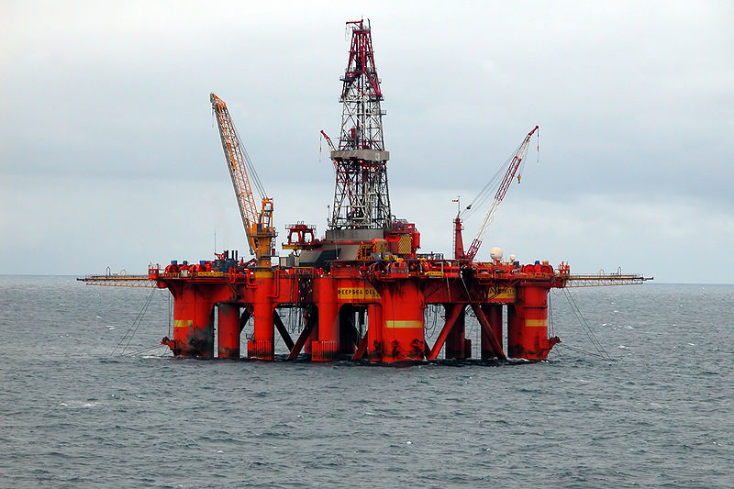
Энергетика
В 2006 году Великобритания являлась девятым мировым потребителем энергии и пятнадцатым производителем. В 2009 году Соединённое Королевство производило 1,5 миллиона баррелей нефти в день. Великобритания является импортёром нефти.
В 2009 году Великобритания была также 13-м производителем природного газа в мире и крупнейшим — в ЕС. Соединённой Королевство добыло 19,7 миллионов тонн угля .
В Великобритании базируется несколько крупных энергетических компаний, включая две из шести крупнейших частных энергетических компаний.

